Slide 1
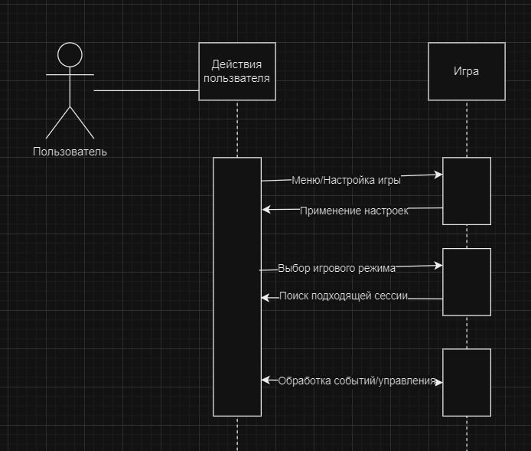
Лабораторная работа №2
Диаграмма последовательности работы игры

Slide 2
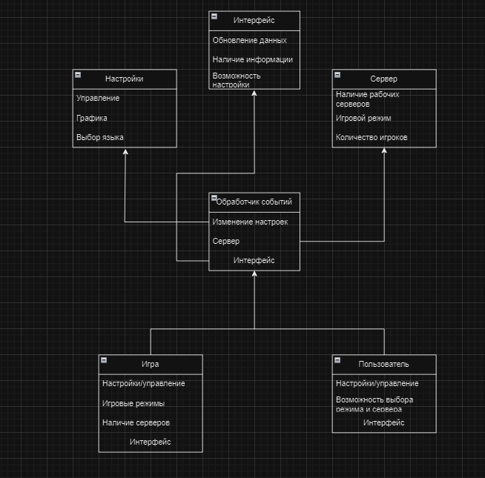
Диаграмма класса функционала игры

Slide 3
Техническое задание
Цель проекта Основные функциональные требования
Развлечение и развлекательный опыт: Игры, прежде всего, создаются для того, чтобы развлекать игроков, предоставляя им увлекательные и удовлетворительные игровые опыты. Основная цель - сделать игру интересной, увлекательной и приносящей удовольствие.
Прибыль: Для многих разработчиков и издателей создание игр является коммерческим проектом, и целью является получение прибыли. Игры могут продаваться или предоставляться бесплатно с монетизацией внутри игры (микротранзакции, реклама и другие способы).
Развитие бренда: Игры могут быть частью стратегии развития бренда для разработчика или издателя. Игры могут помочь укрепить позиции на рынке и привлечь новых пользователей.
Создание культурных и художественных произведений: Некоторые игры создаются с целью исследования художественных, культурных и научных идей. Они могут рассматриваться как форма искусства и литературы.
Развитие навыков и творческое самовыражение: Для разработчиков и художников, создание игр может быть способом развивать свои навыки и выражать свою творческую индивидуальность.
Образование и обучение: Некоторые игры создаются с целью обучения и развития навыков, таких как обучающие игры для детей, симуляторы для обучения специфическим навыкам или виртуальные тренажеры.
Социальное взаимодействие: Многие онлайн-игры создаются для того, чтобы позволить игрокам общаться и взаимодействовать друг с другом в виртуальном мире.

Slide 4
Итоги лабораторной работы
Мы узнали какие будут требования от пользователя,какие должны быть технические требования от проекта, и научились делать UML диаграммы

